Slide 1


청년 AI·Big Data 아카데미
딥 포닉스(Deep PONIX)
상호작용 접객 로봇
A반 1조
김원배, 연선경, 오가영,
이재윤, 이준영, 최우혁

Slide 2
목차
1. 주제 선정
기술 개발
시연 연상
기대 효과
발전 방향

Slide 3
청년 AI·Big Data 아카데미
01. 주제 선정
‘접객로봇’ 딥 포닉스 선정이유

Slide 4




01. 주제 선정 아이디어 발상
6기
RIST
앞으로의 교육생, RIST 방문객을 위해 안내원 같은 존재의 필요성을 느낌
Notes:
6기 입소 후 정보통신연구소, 포항공대에 대한 정보 부족
(검색, 질문을 통해 궁금증 해결)
앞으로의 교육생, 정보통신연구소 방문객들을 위해
안내원 같은 존재를 만들어야겠다고 생각함

Slide 5
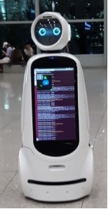



01. 주제 선정 딥 포닉스(Deep PONIX) 소개
▶ 포항공대와 정보통신연구소를 안내하는 서비스형 접객로봇
▶ 단순 안내로봇이 아닌 감성로봇으로 로봇이 먼저 사람에게 말을 걸 수 있는 감성 로봇
+
=
포닉스
인천공항 에어스타
상호 접객 로봇
“딥 포닉스＂

Slide 6
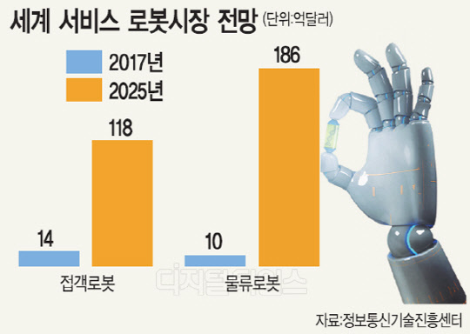
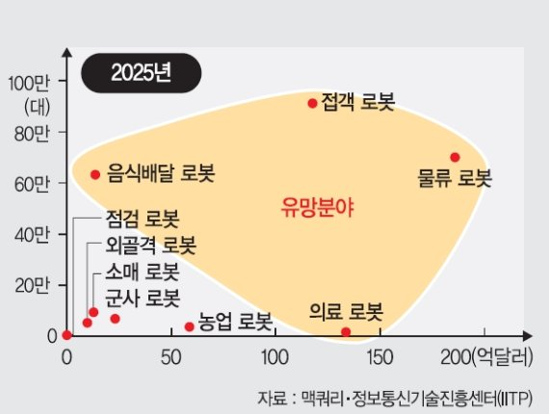
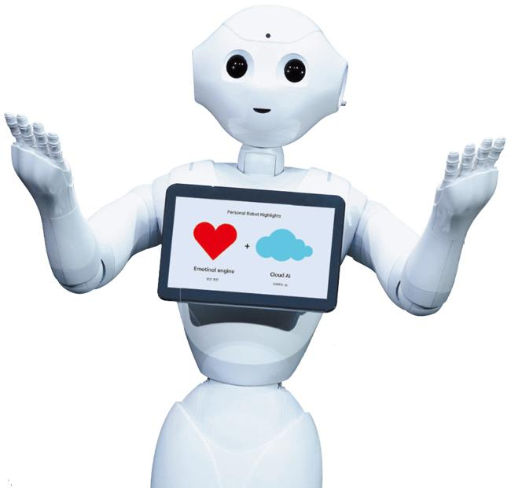
01. 주제 선정 서비스 로봇 시장의 미래 성장 가능성
▶ 음성, 영상 처리 기술을 활용한 상호작용 접객 로봇, 딥 포닉스( Deep PONIX )
서비스형 로봇 中 접객로봇은 미래 성장가능성이 높은 유망 분야
Notes:
서비스 로봇 시장 동향
세계 접객 로봇 시장 규모는 2017년 14억 달러(75,000대)에서 2025년 118억 달러(91만 대)로 8.4배 성장할 것으로 기대되며, 접객 로봇은 유동인구가 많은 쇼핑몰·음식점·호텔·공항·병원·은행 등에서 도입이 활발하게 이루어질 것으로 예상되고 있다.
아직 시장 수요가 적어 키오스크보다 대중화되지 못해 접객 로봇의 가격은 대당 수천만 원 수준으로 다소 부담이 있는 편이며, 고객 환경에 맞는 커스터마이징이 필요하다. 예로, 소프트뱅크 법인용 페퍼의 경우 3년 동안 약 2,000만 원(월 55,000엔×36개월) 정도의 비용이 발생하고 있다. ➢
접객 로봇의 성장 요인으로 △인건비 상승과 노동력 부족 △단순반복 접객 업무의 자동화 필요 성 △고객 만족도 증가 등을 예로 들 수 있으며, 최근 인건비 상승으로 접객·주문접수 업무를 키오스크나 로봇으로 대체하려는 기업들이 늘어나고 있고, 고객 입장에서는 24시간 365일서비스를 제공받을 수 있고 대기시간이 단축되어 만족도가 높다.
■ 전문/상업용 로봇
(1) 미래 유망 시장
호주 투자은행 맥쿼리는 세계 서비스 로봇 시장이 연평균 32%씩 성장해 2025년 1,000억 달러 규모에 이를 것이라고 낙관적으로 전망했다.¹²⁾ 맥쿼리의 전망대로라면, 제조 로봇까지 포함할 경우, 2025년 로봇 시장은 현재 PC 시장(1,600억 달러, 2016년) 규모에 필적할 수 있을 것으로 기대되고 있다.
맥쿼리는 전문/서비스 로봇 시장 중에서 물류(Logistics) 로봇, 의료(Medical) 로봇, 접객(Reception) 로봇, 음식배달(Food Delivery) 로봇 등이 매출/출하대수 규모 관점에서 앞으로 가장 유망할 것이라고 예상했다. 그뿐 아니라 농업 로봇, 군사 로봇, 외골격 로봇 등 특수 분야 로봇 시장도 적지 않은 성장세를 보일 것으로 기대했다.

Slide 7
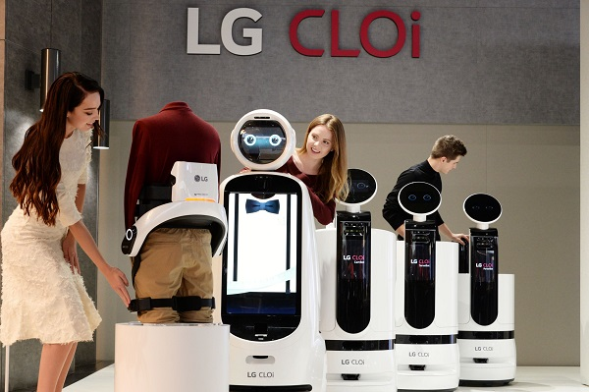
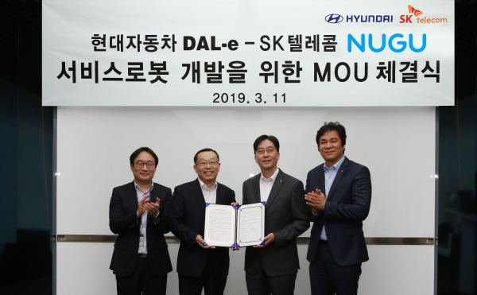
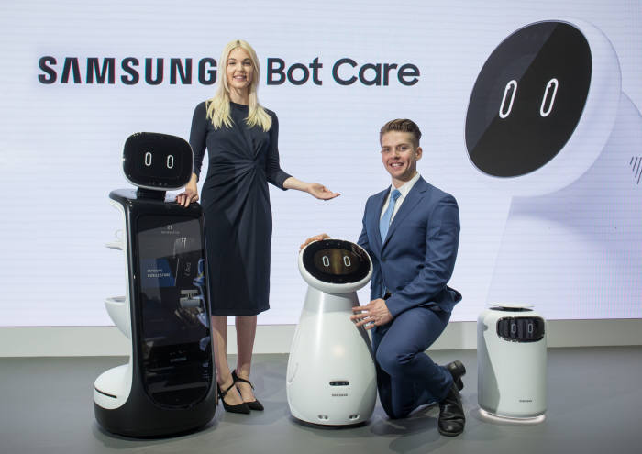
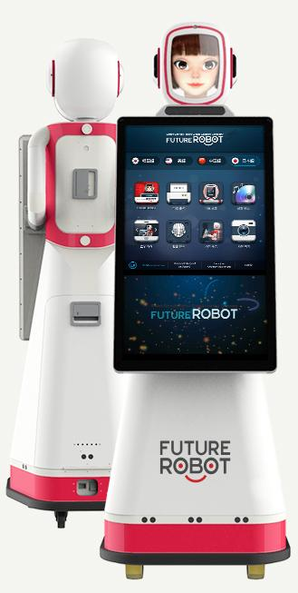
01. 주제 선정 국내 접객로봇 시장 동향
국내 제조 기업 - ICT 기업, 상호협력 통해 접객로봇 개발 경쟁 中
LG전자 – 네이버랩스 | 현대자동차 - SK텔레콤 | 삼성전자 | 퓨처로봇 등 로봇 전문기업
Notes:
▌ ( ) / 서비스 로봇 산업 현황 글로벌 선도 업체가 없고 교육용 청소용 로봇 생산 비중이 높아 제품 다양성이 떨어져 ▶ 국내 로봇 산업의 무게중심은 산업용 로봇에 치우쳐 있으며 서비스 , / 로봇 분야에서도 전문 상업용 로봇 개발 업체는 찾아보기 힘들고 대부분 , / 로봇 청소기나 교육 완구용 로봇에 집중 하고 있는 상황 ▶ 또한 최근 경쟁국 일본 ․ 중국이 전략적으로 육성하고 있는 대화형 소셜 로봇 ․ 접객 로봇 분야에서 국제 경쟁력을 갖춘 업체는 소수에 불과해 위기감이 고조
# 국내 서비스용 로봇 발전방향
전세계적으로 지능형 로봇 개발이 한창인 가운데, 미국의 경우 국방로봇/수술로봇/AI로봇, EU에서는 헬스케어로봇/산업용 로봇/전문서비스 로봇, 일본은 산업용 로봇/헬스케어로봇/휴노이드로봇 등의 주도권을 잡고 있다. 우리나라는 산업용 로봇 분야에서 세계 4위에 위치해 있으며, 로봇 산업의 성장을 위해 산업용 로봇과 서비스용 로봇을 구분하여 2020년까지의 발전 방향을 세워 핵심 기술 개발을 진행 중이다. 특히 지능기술과 제어기술을 중심으로 방향을 설정하여 국내 기업들의 로봇 개발을 이끌고 있다.

Slide 8

청년 AI·Big Data 아카데미
02.기술 개발
소프트웨어-음성 파트

Slide 9
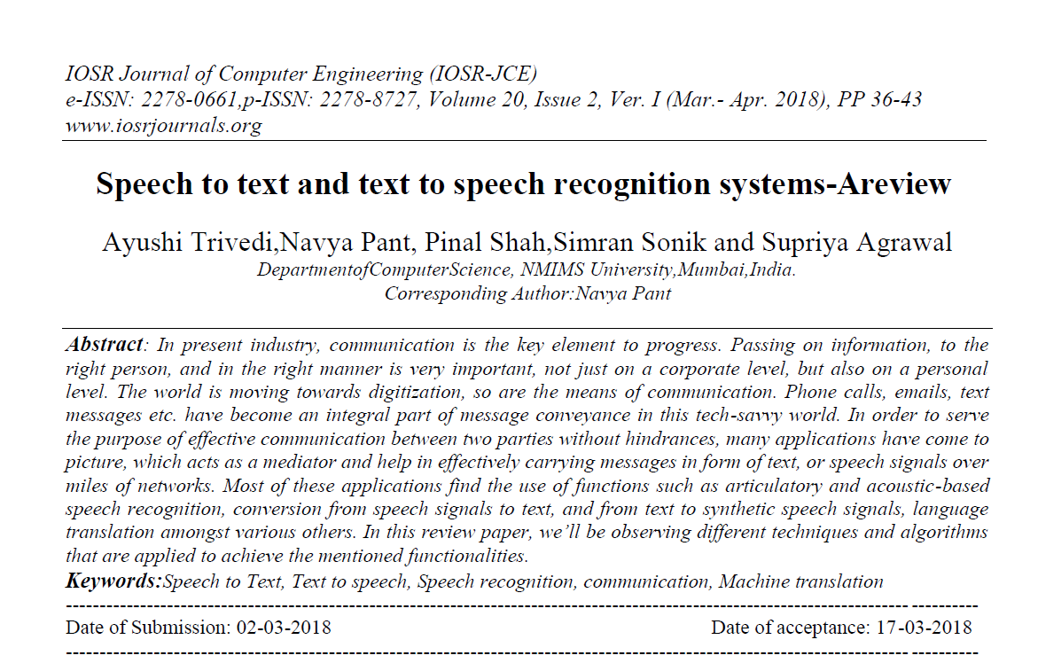
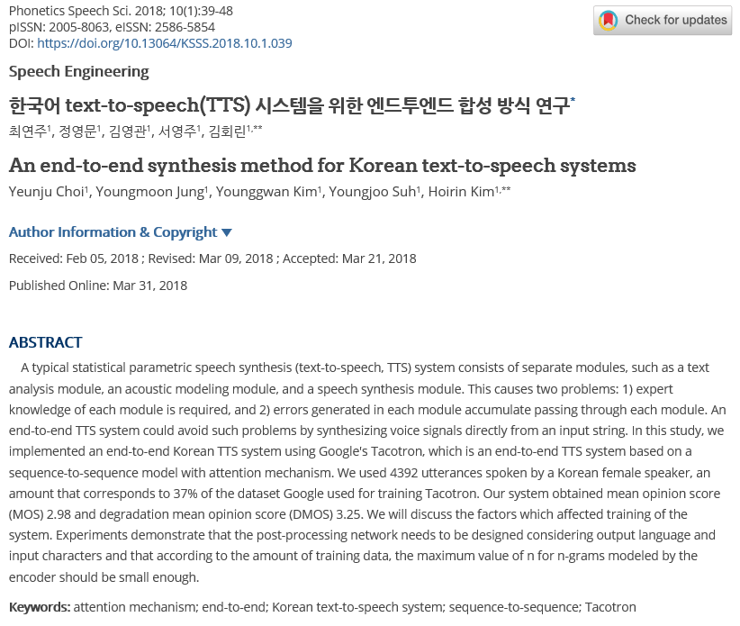
02. 기술 개발 음성 처리 관련 기술 활용
STT(Speech to text)-TTS(Text to speech)를 활용한 음성 처리

Slide 10


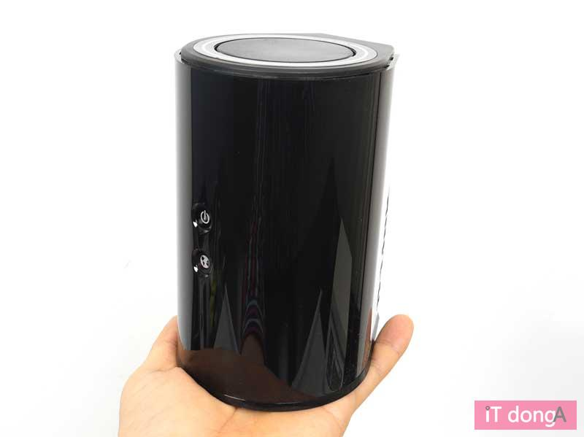
02. 기술 개발 딥 포닉스 음성 인식 프로세스
딥 포닉스의 음성인식 프로세스
호출어 인식
“포닉스~”
질문 인식
Speech to Text(STT)
Dictionary
labeling
(pirl, ai, bigdata)
질문 답변
Text to Speech(TTS)
API
API
API

Slide 11


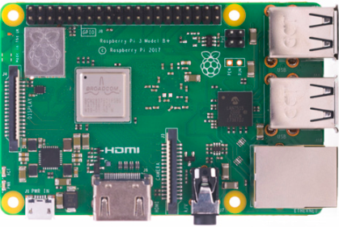



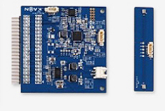
02. 기술 개발 딥 포닉스 음성 인식 동작 원리
음성인식
대화해석
음성합성
Speaker
Voice
통신
(GRPC)
Digital
Signal
Text
Text
Result
Text
Voice
Signal
Analog
Signal
KT API
Digital Signal
Voice Signal

Slide 12
02. 기술 개발 딥 포닉스 음성 인식 동작 원리
N L P
ETRI
(한국전자통신연구원)
음성인식
대화해석
음성합성
Tokenization
학습된 구문데이터
통신
(GRPC, HTTP)
Normalization
Digital
Signal
KT API
Indexing
Analog
기계독해 API
Signal
Dictionary

Slide 13
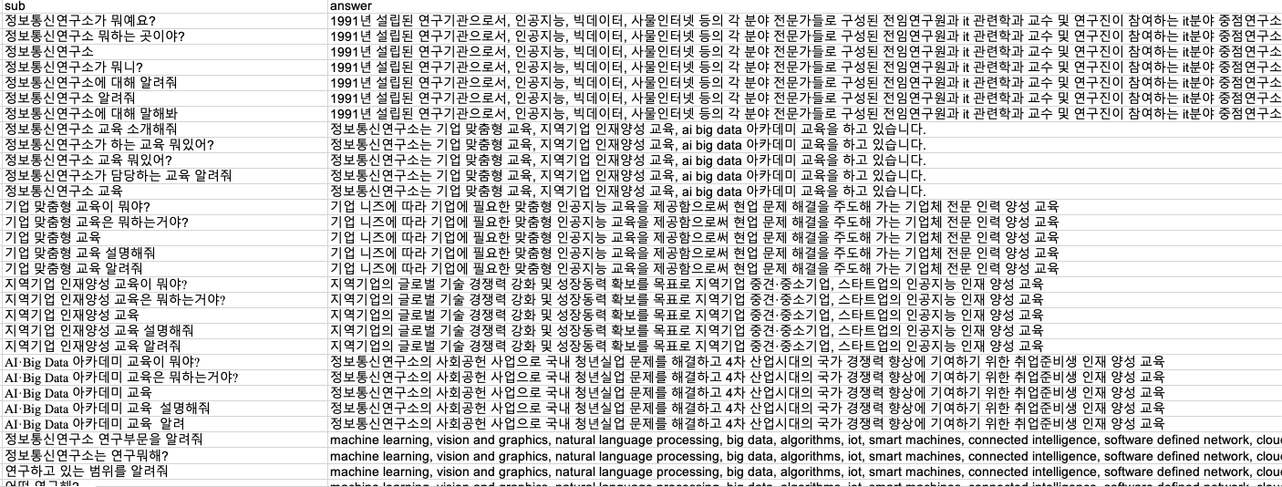
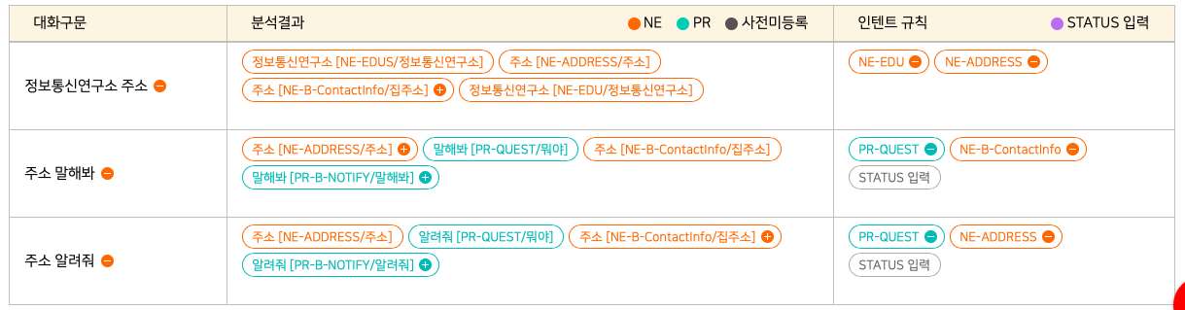
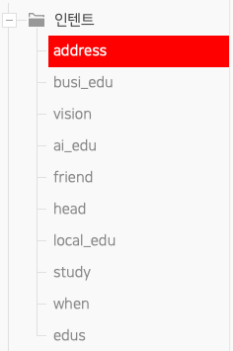
02. 기술 개발 KT 음성인식 Dictionary
00. 음성인식 기존 API

Slide 14

02. 기술 개발 KT API 문제점

Slide 15
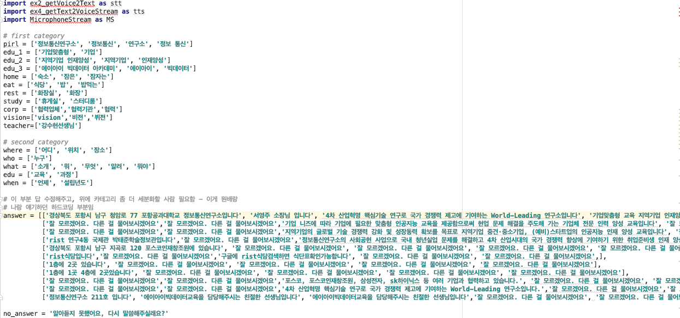
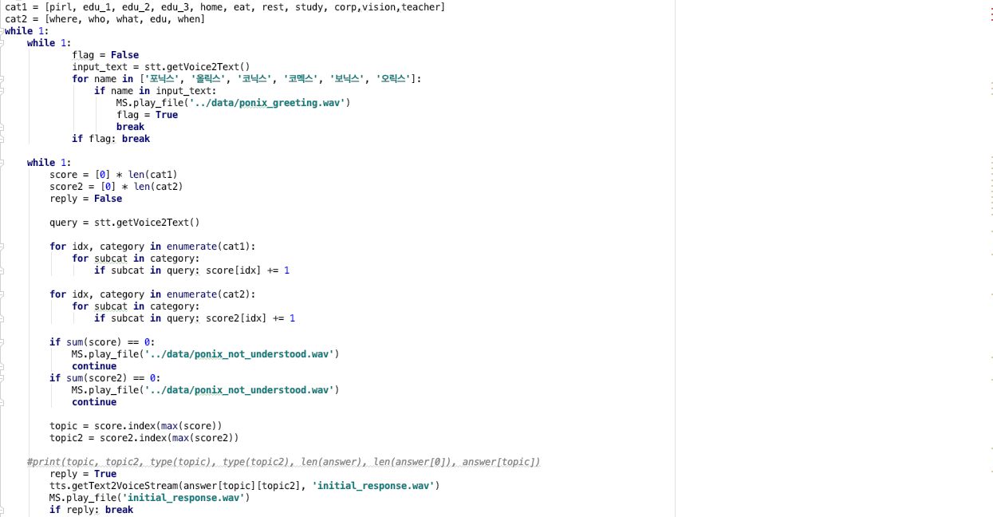
02. 기술 개발 KT API 문제 해결방안
▶ KT API 사용 + New Coding

Slide 16
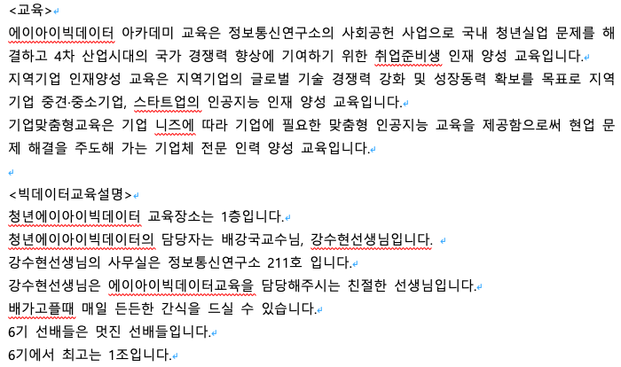
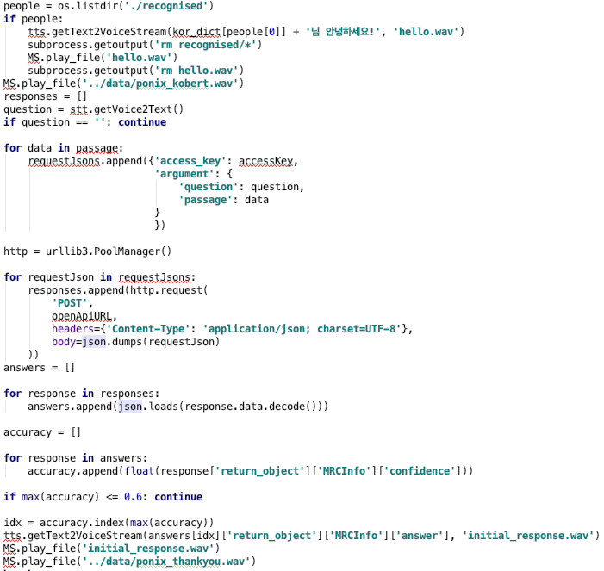
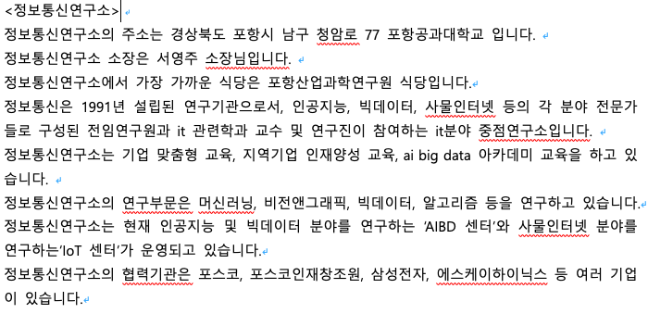
02. 기술 개발 KT API 문제 해결방안
▶ ETRI 기계독해 API 사용 + New Coding

Slide 17
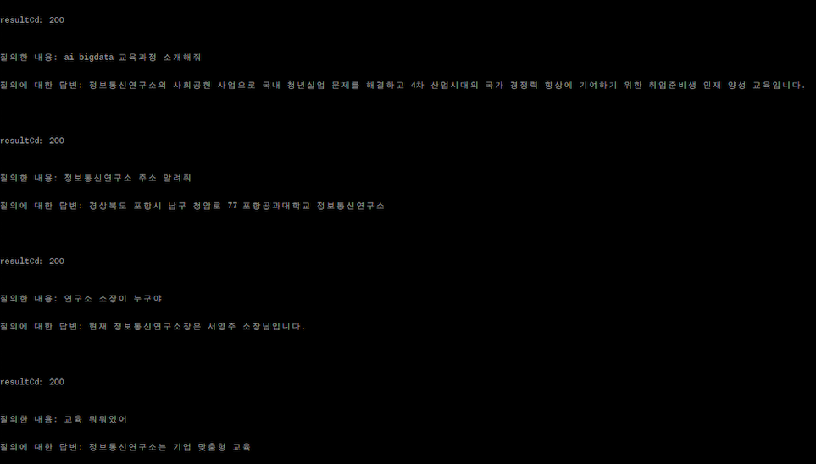
02. 기술 개발 문제해결 후 출력결과

Slide 18

02. 기술 개발 음성 인식 개선 전후 비교
호출어 인식부분
질문 답변 부분
기존 API 사용
API + New Coding

Slide 19

청년 AI·Big Data 아카데미
02.기술 개발
소프트웨어-영상 파트

Slide 20
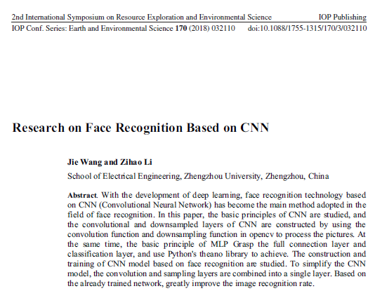
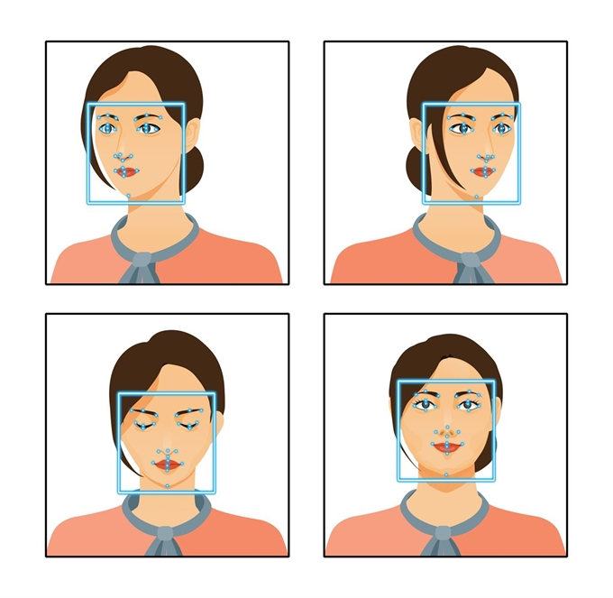
02. 기술 개발 영상 처리 관련 논문
CNN을 활용한 Face Recognition

Slide 21
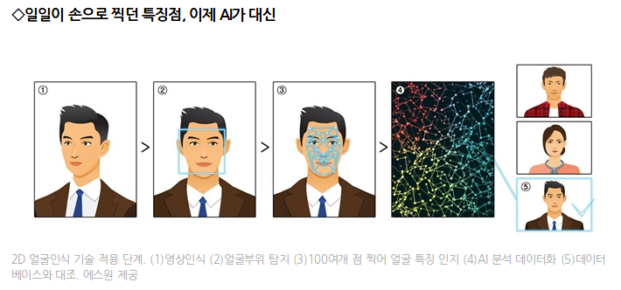

02. 기술 개발 딥 포닉스 영상 인식 프로세스 1
YOLO, CNN를 사용한 얼굴인식
Raspberry PI
Server
Sound Module
Label Name
Request
▶ YOLO Model 사용하여 얼굴 Detection
▶ CNN 모델로 얼굴 학습, 인식
(라즈베리 파이 Face Recognition)

Slide 22
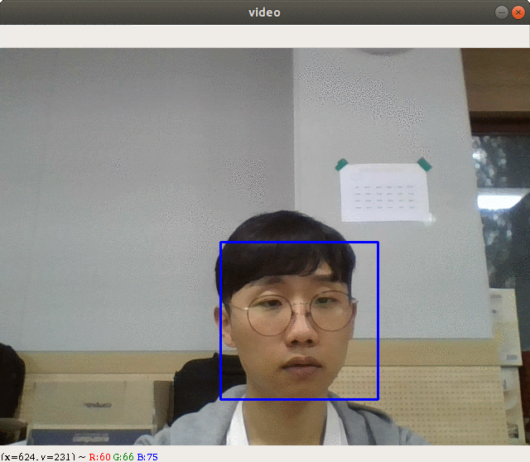
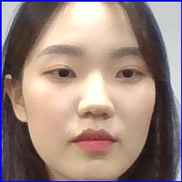
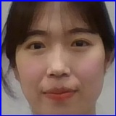
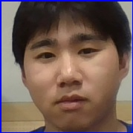
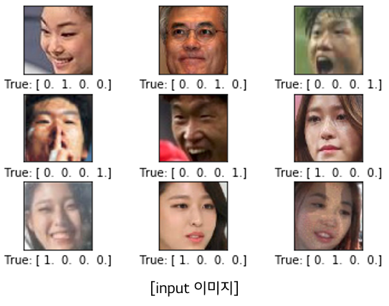
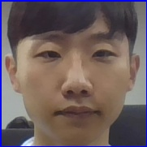

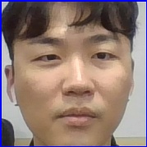
02. 기술 개발 딥 포닉스 영상 인식 프로세스 2
조원 6명의 사진을 활용해 영상 이미지 학습 진행
얼굴 이미지에
학습된 사용자
“안녕하세요?
000님~ 좋은 하루네요.”
얼굴 이미지에 학습되지 않은 사용자
“안녕하세요?
제가 처음 뵙는 사용자이네요.”

Slide 23




02. 기술 개발 딥 포닉스(Deep PONIX)의 기술적 특징
호출어 인식
내장 호출어 변경은 불가
→ ”포닉스＂로 호출어 변경된 것처럼 코딩
딕셔너리 생성
정보통신연구소 PIRL 웹 사이트에서 크롤링
→ 새로운 딕셔너리 생성
얼굴 인식
CNN을 이용한 얼굴 분류기
학습한 얼굴의 경우, 인간처럼 알아보고 인사하는 기능
→ “누구님, 안녕하세요!”
디스플레이
7인치 디스플레이 화면 설치
→ 보는 AI 스피커 컨셉 활용 [청각 + 시각]

Slide 24

청년 AI·Big Data 아카데미
02.기술 개발
하드웨어 제작

Slide 25
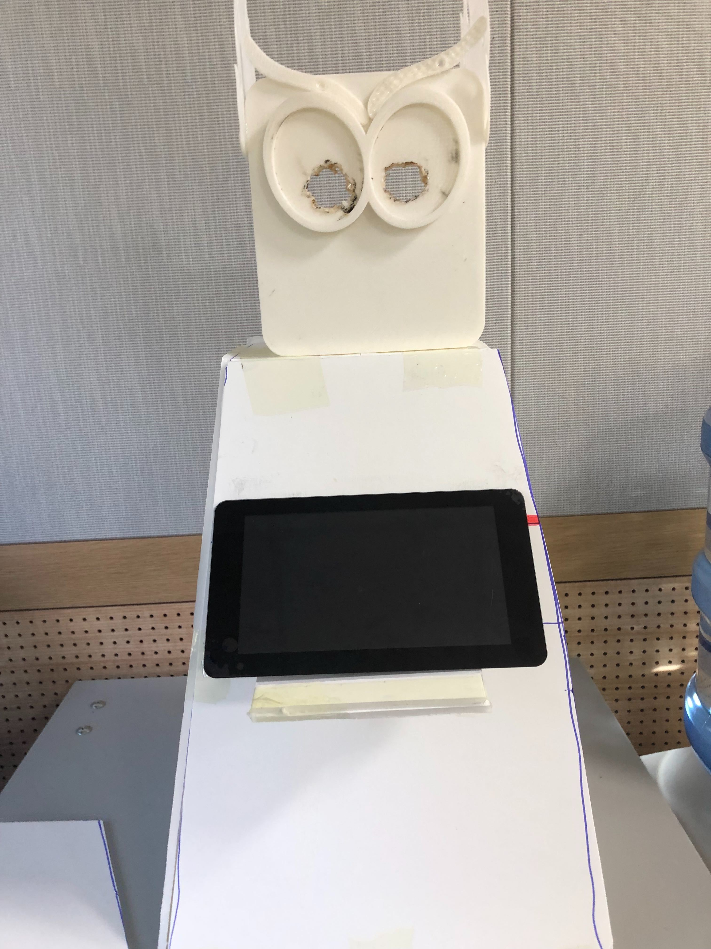
1. 현재 진행상황 (하드웨어)
02. 기술 개발 딥 포닉스 하드웨어 제작
예상 ‘딥 포닉스’
실제 ‘딥 포닉스’
+
=
+
=
포닉스
인천공항 에어스타
포닉스
인천공항 에어스타
딥 포닉스
딥 포닉스

Slide 26
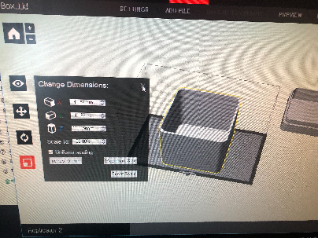
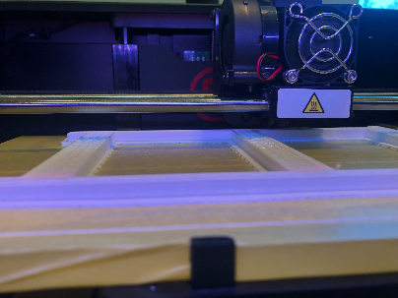
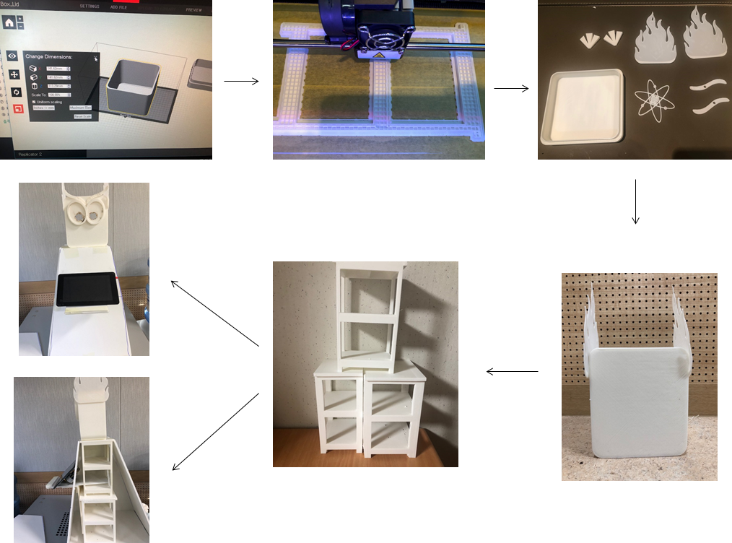
02. 기술 개발 딥 포닉스 하드웨어 제작
① 3D 프린팅 도면
② 프린팅
③ 프린팅 결과물
④ 얼굴 조립
⑤ 몸통 조립
⑥ 최종 결과물
전면 3D 프린팅
3D 프린팅 + 우드락
디스플레이 설치
Notes:
얼굴: 전면 3D 프린팅
몸통: 3D프린팅 + 우드락

Slide 27
청년 AI·Big Data 아카데미
03. 시연 영상
딥 포닉스 작동 영상

Slide 28
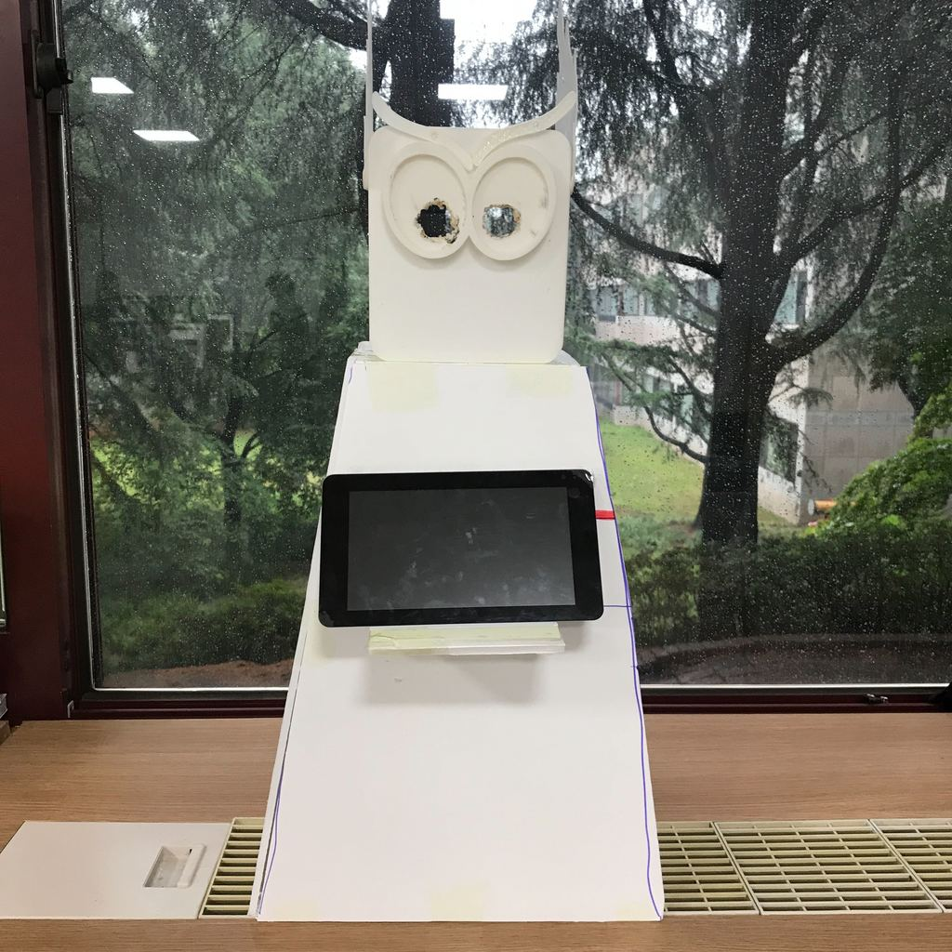

03. 시연 영상

Slide 29
청년 AI·Big Data 아카데미
04. 기대 효과

Slide 30



04. 기대효과
“정보통신연구소에는 안내원로봇도 있네”
7기
앞으로의 교육생들에게
정보제공 및 동기부여
RIST 방문객의 호기심을 받아
RIST 이미지 상승
최소한의 안내 인력 배치
Notes:
교육생들의 정보탐색에 대한 시간을 줄일 수 있음
교육생들에게 결과물을 보여줄 수 있음
방문객들의 호기심을 끌어 정보통신연구소의 이미지를 상승시킬 수 있음
과학기술을 주도하고 있는 연구소임을 인식시킬 수 있음
안내원의 역할을 대신하여 안내 인력을 줄일 수 있음(최소한의 안내원만 배치)

Slide 31
청년 AI·Big Data 아카데미
05. 발전 방향

Slide 32
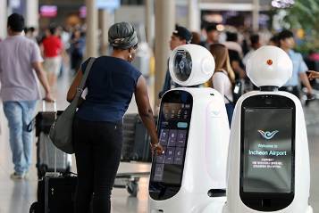
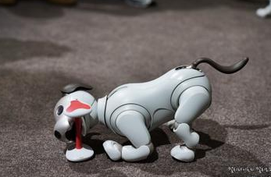
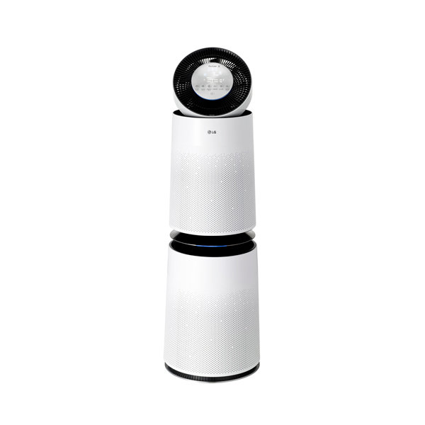
05. 향후 발전 방향
움직이는 안내봇
방문객을 목적지까지 안내
로봇펫
사람들과 감정을 공유하는 펫
스마트 가전
공기 상태에 따라 움직이는 공기청정기

Slide 33

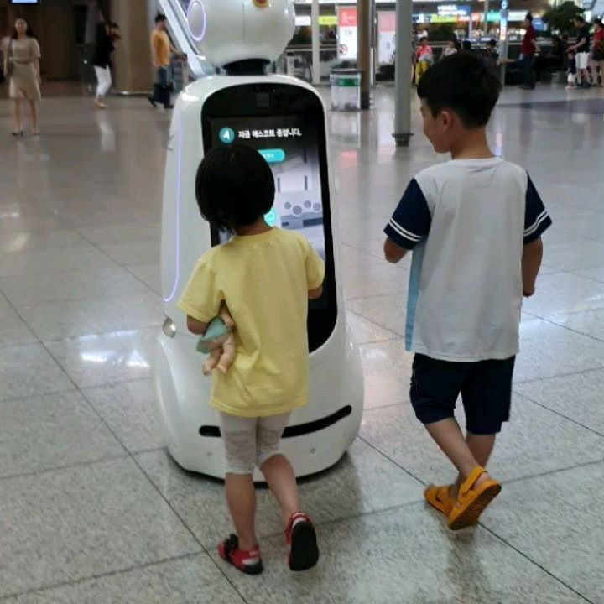
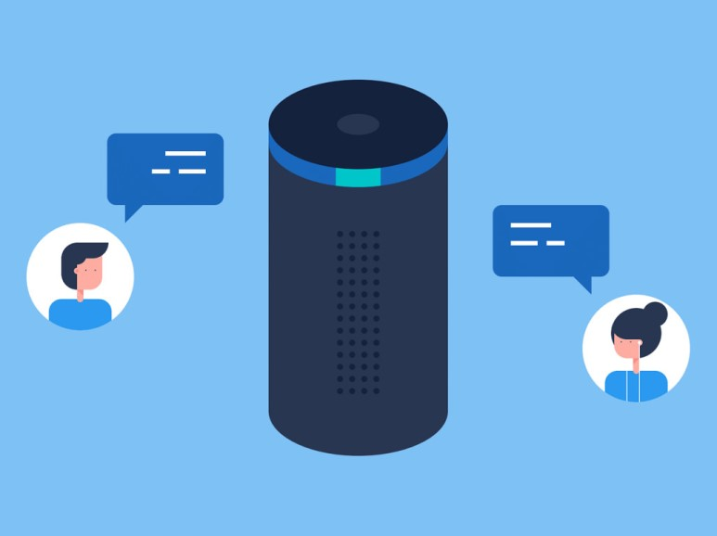
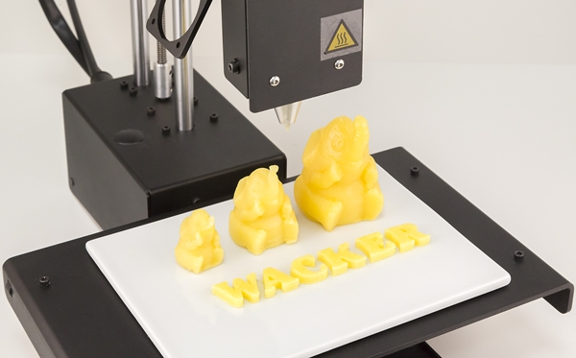
05. 발전방향 To 7기
자율주행하는 딥 포닉스
실내 지도 매핑 기술
자유대화까지 가능한 딥 포닉스
STT 성능 개선
전면 3D 프린팅 으로
하드웨어 개선

Slide 34
청년 AI·Big Data 아카데미
Q & A

